Slide 1


Крупнейший мебельный комбинат России с вековой традицией производства мебели из натурального дерева!
Каталог производимой мебельной продукции
ООО «Поволжский фанерно-мебельный комбинат».
Основан в 1898г.

Slide 2
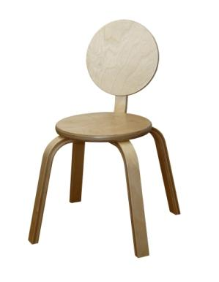
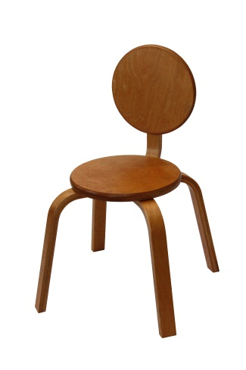
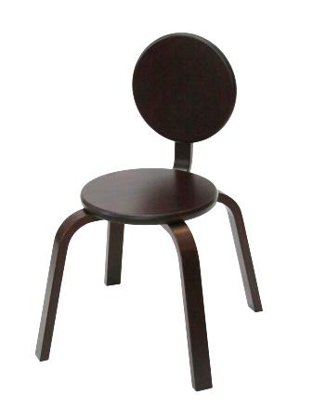
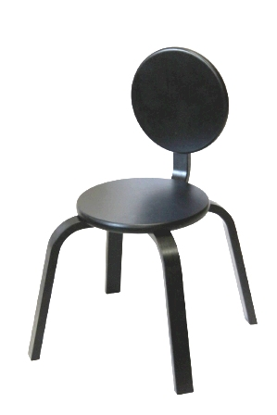
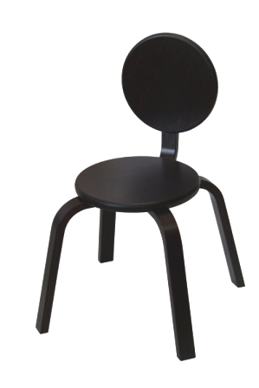
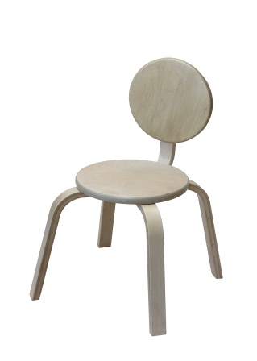
1. СТУЛЬЯ ДЕТСКИЕ.
1.1. Стул детский «Ромашка» с жестким сиденьем.
Цвет стула
«Бесцветный».
Цвет стула
«Бук».
Цвет стула
«Вишня».
Цвет стула
«Венге».
Цвет стула
«Черный».
Цвет стула
«Белёсый».
Описание вариантов производимой мебели:
1. Поверхность стула покрывается экологически чистым водным лаком в цвете. Возможно применение других лаков и цветов покрытия поверхности по договоренности с покупателем;
2. Поверхность стула без покраски;
3. Стулья производятся 5 размеров согласно ГОСТа:
210(диаметр сиденья) х 470(диагональ ножек) х 370(высота)мм;
230(диаметр сиденья) х 470(диагональ ножек) х 474(высота)мм;
250(диаметр сиденья) х 470(диагональ ножек) х 514(высота)мм;
270(диаметр сиденья) х 470(диагональ ножек) х 554(высота)мм;
290(диаметр сиденья) х 470(диагональ ножек) х 594(высота)мм;
3. Основной размер:260(диаметр сиденья) х 470(диагональ ножек) х 554(высота)мм;
4. Английское название стула «Camomile».
Наши контакты:
Офис: +7(84371) 5-55-26; +7(84371) 5-73-63; +7(84371) 5-73-08. Факс: +7(84371) 5-71-99. Моб.: +79178759446; +79178759703; +79178759464; +79872908888.
E-mail: sales@pfmk.ru , sales.ocmmz3@pfmk.ru; salesm3@pfmk.ru. Сайт www.pfmk.ru
Адрес: 422546, Республика Татарстан, г. Зеленодольск, ул. Привокзальная, д. 5.
2

Slide 3
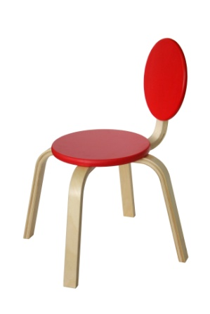
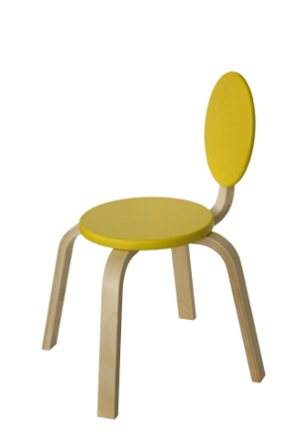
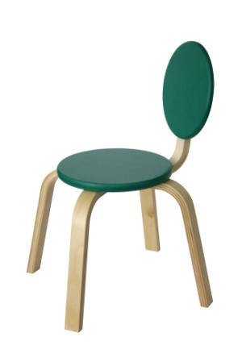
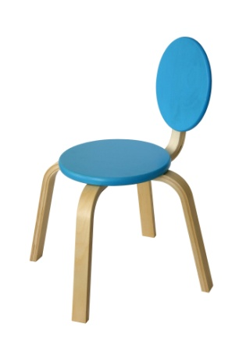
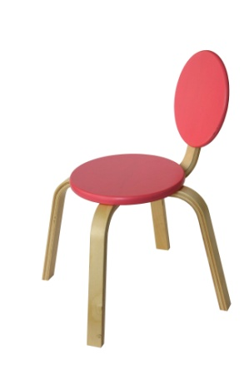
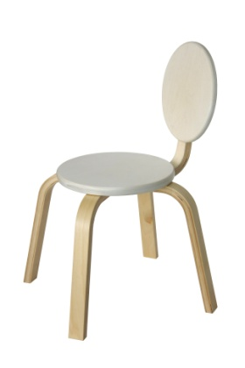
1.2. Стул детский «Ромашка» с жестким, цветным сиденьем и спинкой.
Цвет стула
«Бесцветный»,
сиденье
красное.
Цвет стула
«Бесцветный»,
сиденье
желтое.
Цвет стула
«Бесцветный»,
сиденье
зеленое.
Цвет стула
«Бесцветный»,
сиденье
голубое.
Цвет стула
«Бесцветный»,
сиденье
розовое.
Цвет стула
«Бесцветный»,
сиденье
белёсое.
Описание вариантов производимой мебели:
1. Поверхность стула покрывается экологически чистым водным лаком в цвете. Возможно применение других лаков и цветов покрытия поверхности по договоренности с покупателем;
2. Стулья производятся 5 размеров согласно ГОСТа:
210(диаметр сиденья) х 470(диагональ ножек) х 370(высота)мм;
230(диаметр сиденья) х 470(диагональ ножек) х 474(высота)мм;
250(диаметр сиденья) х 470(диагональ ножек) х 514(высота)мм;
270(диаметр сиденья) х 470(диагональ ножек) х 554(высота)мм;
290(диаметр сиденья) х 470(диагональ ножек) х 594(высота)мм;
3. Основной размер:260(диаметр сиденья) х 470(диагональ ножек) х 554(высота)мм;
4. Английское название стула «Camomile».
Наши контакты:
Офис: +7(84371) 5-55-26; +7(84371) 5-73-63; +7(84371) 5-73-08. Факс: +7(84371) 5-71-99. Моб.: +79178759446; +79178759703; +79178759464; +79872908888.
E-mail: sales@pfmk.ru ; sales.ocmmz3@pfmk.ru; salesm3@pfmk.ru. Сайт www.pfmk.ru
Адрес: 422546, Республика Татарстан, г. Зеленодольск, ул. Привокзальная, д. 5.
3

Slide 4

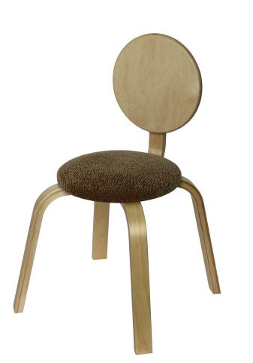
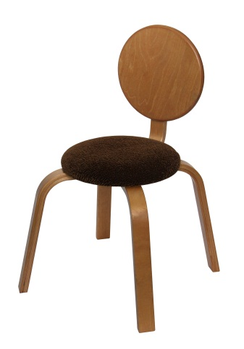
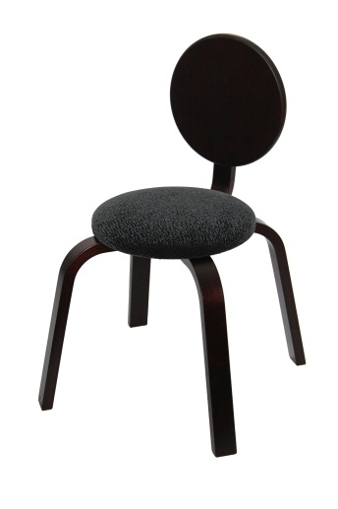
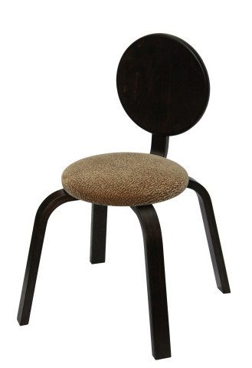
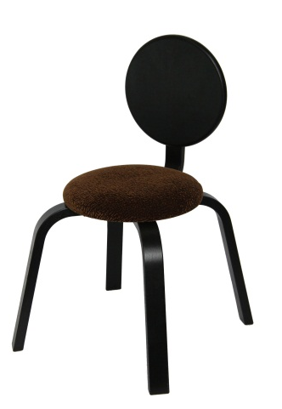
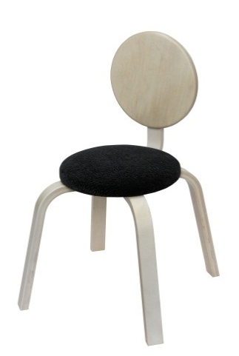
1.3. Стул детский «Ромашка» с мягким сиденьем из текстиля.
Цвет стула
«Бесцветный»,
сиденье
светло – коричневое.
Цвет стула
«Бук»,
сиденье коричневое.
Цвет стула
«Вишня»,
сиденье
черное.
Цвет стула
«Венге»,
сиденье
светло-коричневое.
Цвет стула
«Черный».
сиденье
коричневое.
Цвет стула
«Белёсый»,
сиденье
черное.
Описание вариантов производимой мебели:
1. Поверхность стула покрывается экологически чистым водным лаком в цвете. Возможно применение других лаков и цветов покрытия поверхности по договоренности с покупателем;
2. В отделке применяется текстиль марок «Флок», «Шинилл». Возможно применение других марок и цветов текстиля по договоренности с покупателем;
3. Стулья производятся 5 размеров согласно ГОСТа:
210(диаметр сиденья) х 470(диагональ ножек) х 370(высота)мм;
230(диаметр сиденья) х 470(диагональ ножек) х 474(высота)мм;
250(диаметр сиденья) х 470(диагональ ножек) х 514(высота)мм;
270(диаметр сиденья) х 470(диагональ ножек) х 554(высота)мм;
290(диаметр сиденья) х 470(диагональ ножек) х 594(высота)мм;
3. Основной размер:260(диаметр сиденья) х 470(диагональ ножек) х 554(высота)мм;
4. Английское название стула «Camomile».
Наши контакты:
Офис: +7(84371) 5-55-26; +7(84371) 5-73-63; +7(84371) 5-73-08. Факс: +7(84371) 5-71-99. Моб.: +79178759446; +79178759703; +79178759464; +79872908888.
E-mail: sales@pfmk.ru; sales.ocmmz3@pfmk.ru; salesm3@pfmk.ru. Сайт www.pfmk.ru
Адрес: 422546, Республика Татарстан, г. Зеленодольск, ул. Привокзальная, д. 5.
4

Slide 5
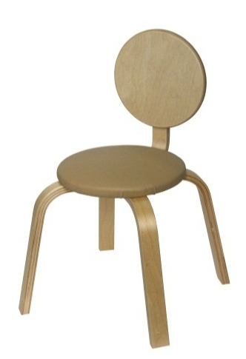
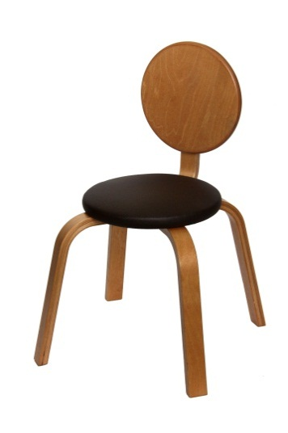
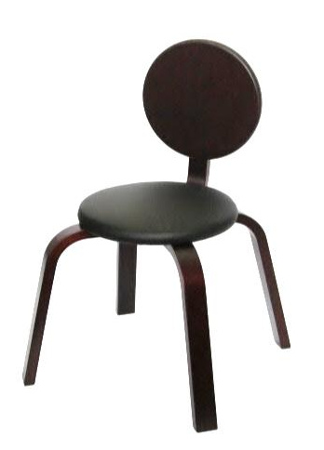
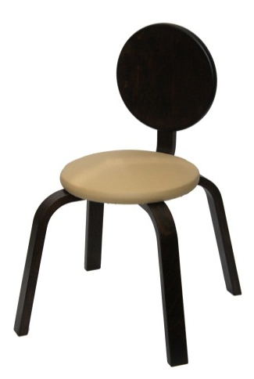
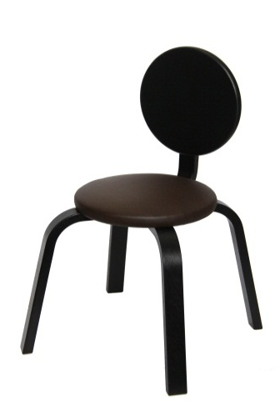

1.4. Стул детский «Ромашка» с мягким сиденьем из кожзама.
Цвет стула
«Бесцветный»,
сиденье
светло – коричневое.
Цвет стула
«Бук»,
сиденье коричневое.
Цвет стула
«Вишня»,
сиденье
черное.
Цвет стула
«Венге»,
сиденье
светло-коричневое.
Цвет стула
«Черный».
сиденье
коричневое.
Цвет стула
«Белёсый»,
сиденье
черное.
Описание вариантов производимой мебели:
1. Поверхность стула покрывается экологически чистым водным лаком в цвете. Возможно применение других лаков и цветов покрытия поверхности по договоренности с покупателем;
2. В отделке применяется кожзам марки «Фокс». Возможно применение других марок и цветов кожзама по договоренности с покупателем;
3. Стулья производятся 5 размеров согласно ГОСТа:
210(диаметр сиденья) х 470(диагональ ножек) х 370(высота)мм;
230(диаметр сиденья) х 470(диагональ ножек) х 474(высота)мм;
250(диаметр сиденья) х 470(диагональ ножек) х 514(высота)мм;
270(диаметр сиденья) х 470(диагональ ножек) х 554(высота)мм;
290(диаметр сиденья) х 470(диагональ ножек) х 594(высота)мм;
3. Основной размер:260(диаметр сиденья) х 470(диагональ ножек) х 554(высота)мм;
4. Английское название стула «Camomile».
Наши контакты:
Офис: +7(84371) 5-55-26; +7(84371) 5-73-63; +7(84371) 5-73-08. Факс: +7(84371) 5-71-99. Моб.: +79178759446; +79178759703; +79178759464; +79872908888.
E-mail: sales@pfmk.ru; sales.ocmmz3@pfmk.ru; salesm3@pfmk.ru. Сайт www.pfmk.ru
Адрес: 422546, Республика Татарстан, г. Зеленодольск, ул. Привокзальная, д. 5.
5

Slide 6
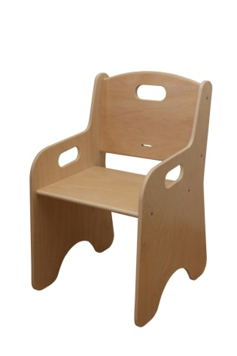
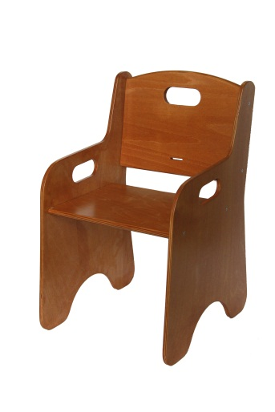
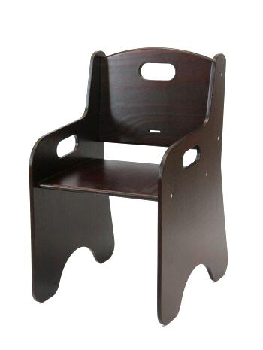
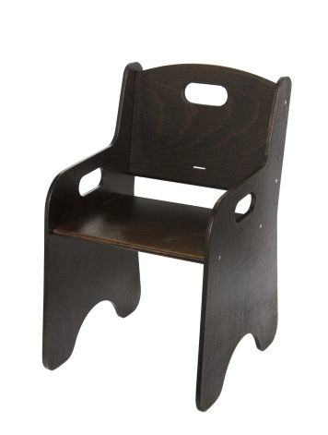
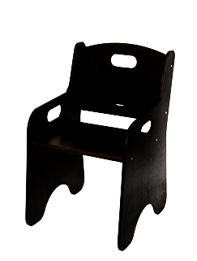
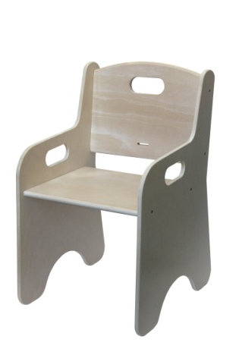
1.5. Стул детский «Медвежонок» с жестким сиденьем.
Цвет стула
«Бесцветный».
Цвет стула
«Бук».
Цвет стула
«Вишня».
Цвет стула
«Венге».
Цвет стула
«Черный».
Цвет стула
«Белёсый».
Описание вариантов производимой мебели:
Поверхность стула покрывается экологически чистым водным лаком в цвете. Возможно применение других лаков и цветов покрытия поверхности по договоренности с покупателем;
2. Стулья производятся 3 размеров согласно ГОСТа:
326(ширина сиденья) х 308(глубина сидения) х 260(высота сидения)мм;
326(ширина сиденья) х 308(глубина сидения) х 300(высота сидения)мм;
326(ширина сиденья) х 308(глубина сидения) х 340(высота сидения)мм;
3. Основной размер: 326(ширина сиденья) х 296(глубина сидения) х 300(высота сидения)мм;
4. Английское название стула «Bear cub».
Наши контакты:
Офис: +7(84371) 5-55-26; +7(84371) 5-73-63; +7(84371) 5-73-08. Факс: +7(84371) 5-71-99. Моб.: +79178759446; +79178759703; +79178759464; +79872908888.
E-mail: sales@pfmk.ru; sales.ocmmz3@pfmk.ru; salesm3@pfmk.ru. Сайт www.pfmk.ru
Адрес: 422546, Республика Татарстан, г. Зеленодольск, ул. Привокзальная, д. 5.
6

Slide 7
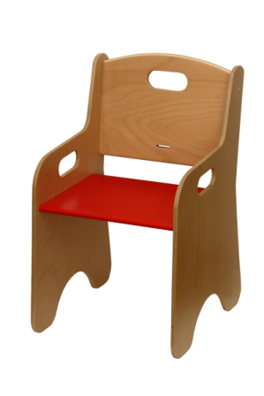
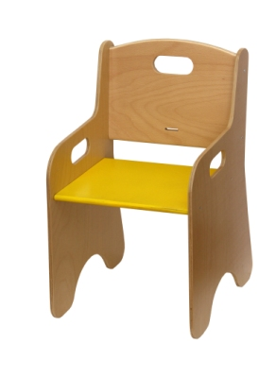
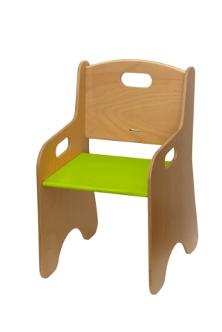
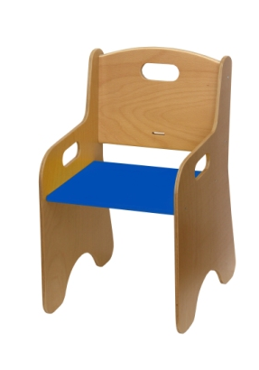
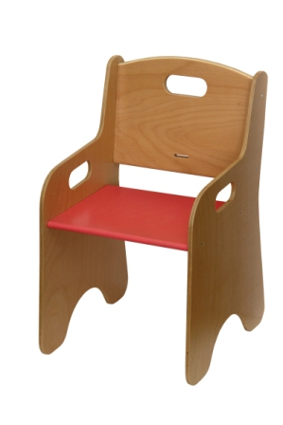

1.6. Стул детский «Медвежонок» с жестким, цветным сиденьем.
Цвет стула
«Бесцветный»
сиденье красное.
Цвет стула
«Бесцветный»
сиденье желтое.
Цвет стула
«Бесцветный»
сиденье зеленое.
Цвет стула
«Бесцветный»
сиденье голубое.
Цвет стула
«Бесцветный»
сиденье розовое.
Цвет стула
«Бесцветный»
сиденье белёсое.
Описание вариантов производимой мебели:
1. Поверхность стула покрывается экологически чистым водным лаком в цвете. Возможно применение других лаков и цветов покрытия поверхности по договоренности с покупателем;
2. Стулья производятся 3 размеров согласно ГОСТа:
326(ширина сиденья) х 308(глубина сидения) х 260(высота сидения)мм;
326(ширина сиденья) х 308(глубина сидения) х 300(высота сидения)мм;
326(ширина сиденья) х 308(глубина сидения) х 340(высота сидения)мм;
3. Основной размер: 326(ширина сиденья) х 296(глубина сидения) х 300(высота сидения)мм;
4. Английское название стула «Bear cub».
Наши контакты:
Офис: +7(84371) 5-55-26; +7(84371) 5-73-63; +7(84371) 5-73-08. Факс: +7(84371) 5-71-99. Моб.: +79178759446; +79178759703; +79178759464; +79872908888.
E-mail: sales@pfmk.ru; sales.ocmmz3@pfmk.ru; salesm3@pfmk.ru. Сайт www.pfmk.ru
Адрес: 422546, Республика Татарстан, г. Зеленодольск, ул. Привокзальная, д. 5.
7

Slide 8
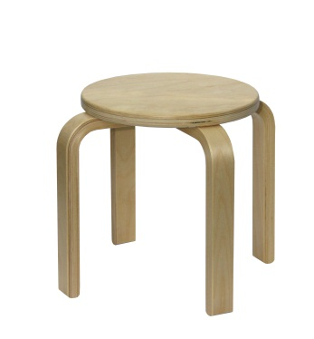
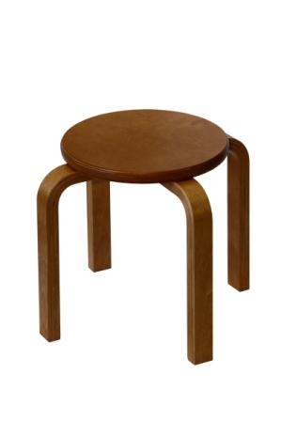
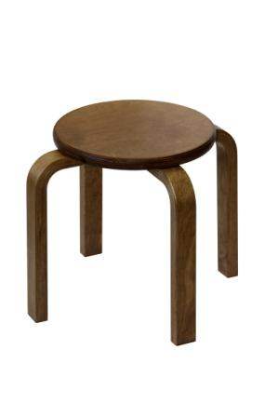
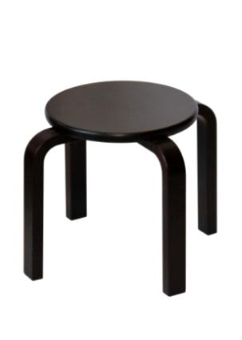
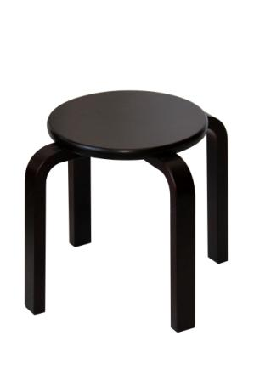
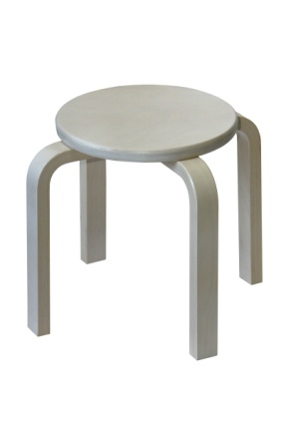
2. ТАБУРЕТЫ ДЕТСКИЕ.
2.1. Табурет детский «Ромашка» с жестким сиденьем.
Цвет табурета
«Бесцветный».
Цвет табурета
«Бук».
Цвет табурета
«Вишня».
Цвет табурета
«Венге».
Цвет табурета
«Черный».
Цвет табурета
«Белёсый».
Описание вариантов производимой мебели:
1. Поверхность табурета покрывается экологически чистым водным лаком в цвете. Возможно применение других лаков и цветов
покрытия поверхности по договоренности с покупателем;
2. Поверхность табурета без покраски;
3. Табуреты производятся 5 размеров согласно ГОСТа:
210(диаметр сиденья) х 370(диагональ ножек) х 180(высота)мм;
230(диаметр сиденья) х 370(диагональ ножек) х 220(высота)мм;
250(диаметр сиденья) х 370(диагональ ножек) х 260(высота)мм;
270(диаметр сиденья) х 370(диагональ ножек) х 300(высота)мм;
290(диаметр сиденья) х 370(диагональ ножек) х 340(высота)мм;
4. Основной размер: 260(диаметр сиденья) х 370(диагональ ножек) х 300(высота)м;
5. Английское название табурета «Camomile».
Наши контакты:
Офис: +7(84371) 5-55-26; +7(84371) 5-73-63; +7(84371) 5-73-08. Факс: +7(84371) 5-71-99. Моб.: +79178759446; +79178759703; +79178759464; +79872908888.
E-mail: sales@pfmk.ru; sales.ocmmz3@pfmk.ru; salesm3@pfmk.ru. Сайт www.pfmk.ru
Адрес: 422546, Республика Татарстан, г. Зеленодольск, ул. Привокзальная, д. 5.
8

Slide 9
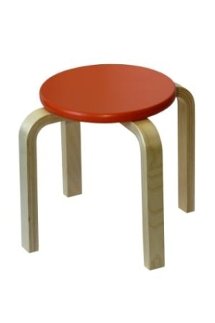
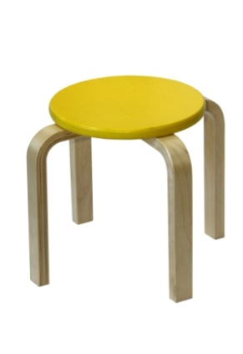
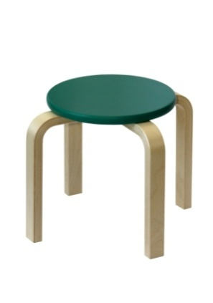
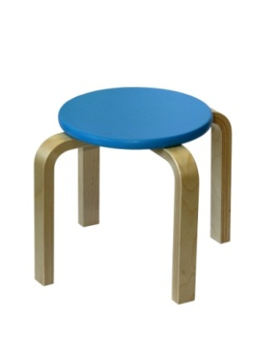
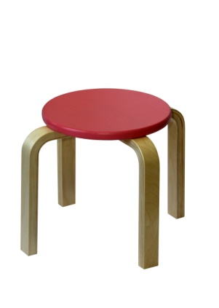
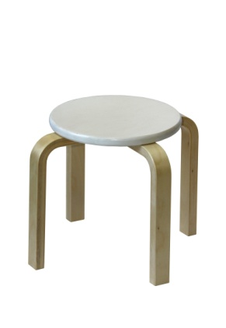
2.2. Табурет детский «Ромашка» с жестким, цветным сиденьем.
Цвет табурета
«Бесцветный»,
сиденье
красное.
Цвет табурета
«Бесцветный»,
сиденье
желтое.
Цвет табурета
«Бесцветный»,
сиденье
зеленое.
Цвет табурета
«Бесцветный»,
сиденье
голубое.
Цвет табурета
«Бесцветный»,
сиденье
розовое.
Цвет табурета
«Бесцветный»,
сиденье
белёсое.
Описание вариантов производимой мебели:
1. Поверхность табурета покрывается экологически чистым водным лаком в цвете. Возможно применение других лаков и цветов покрытия поверхности по договоренности с покупателем;
2. Табуреты производятся 5 размеров согласно ГОСТа:
210(диаметр сиденья) х 370(диагональ ножек) х 180(высота)мм;
230(диаметр сиденья) х 370(диагональ ножек) х 220(высота)мм;
250(диаметр сиденья) х 370(диагональ ножек) х 260(высота)мм;
270(диаметр сиденья) х 370(диагональ ножек) х 300(высота)мм;
290(диаметр сиденья) х 370(диагональ ножек) х 340(высота)мм;
4. Основной размер: 260(диаметр сиденья) х 370(диагональ ножек) х 300(высота)м;
5. Английское название табурета «Camomile».
Наши контакты:
Офис: +7(84371) 5-55-26; +7(84371) 5-73-63; +7(84371) 5-73-08. Факс: +7(84371) 5-71-99. Моб.: +79178759446; +79178759703; +79178759464; +79872908888.
E-mail: sales@pfmk.ru; sales.ocmmz3@pfmk.ru; salesm3@pfmk.ru. Сайт www.pfmk.ru
Адрес: 422546, Республика Татарстан, г. Зеленодольск, ул. Привокзальная, д. 5.
9

Slide 10
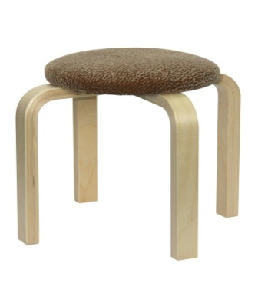
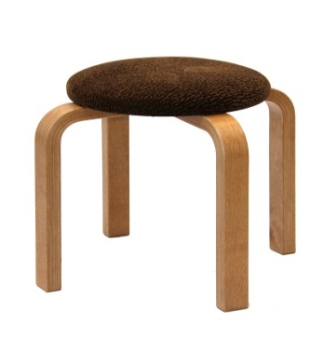
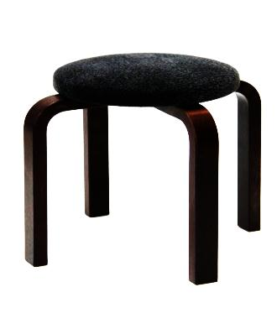
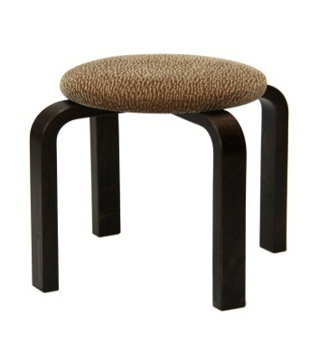


2.3. Табурет детский «Ромашка» с мягким сиденьем из текстиля.
Цвет табурета
«Бесцветный»,
сиденье
светло – коричневое.
Цвет табурета
«Бук»,
сиденье коричневое.
Цвет табурета
«Вишня»,
сиденье
черное.
Цвет табурета
«Венге»,
сиденье
светло-коричневое.
Цвет табурета
«Черный».
сиденье
коричневое.
Цвет табурета
«Белёсый»,
сиденье
черное.
Описание вариантов производимой мебели:
1. Поверхность табурета покрывается экологически чистым водным лаком в цвете. Возможно применение других лаков и цветов покрытия поверхности по договоренности с покупателем;
2. В отделке применяется текстиль марок «Флок», «Шинилл». Возможно применение других марок и цветов текстиля по договоренности с покупателем;
3. Табуреты производятся 5 размеров согласно ГОСТа:
210(диаметр сиденья) х 370(диагональ ножек) х 180(высота)мм;
230(диаметр сиденья) х 370(диагональ ножек) х 220(высота)мм;
250(диаметр сиденья) х 370(диагональ ножек) х 260(высота)мм;
270(диаметр сиденья) х 370(диагональ ножек) х 300(высота)мм;
290(диаметр сиденья) х 370(диагональ ножек) х 340(высота)мм;
4. Основной размер: 260(диаметр сиденья) х 370(диагональ ножек) х 300(высота)м;
5. Английское название табурета «Camomile».
Наши контакты:
Офис: +7(84371) 5-55-26; +7(84371) 5-73-63; +7(84371) 5-73-08. Факс: +7(84371) 5-71-99. Моб.: +79178759446; +79178759703; +79178759464; +79872908888.
E-mail: sales@pfmk.ru; sales.ocmmz3@pfmk.ru; salesm3@pfmk.ru. Сайт www.pfmk.ru
Адрес: 422546, Республика Татарстан, г. Зеленодольск, ул. Привокзальная, д. 5.
10

Slide 11






2.4. Табурет детский «Ромашка» с мягким сиденьем из кожзама.
Цвет табурета
«Бесцветный»,
сиденье
светло – коричневое.
Цвет табурета
«Бук»,
сиденье коричневое.
Цвет табурета
«Вишня»,
сиденье
черное.
Цвет табурета
«Венге»,
сиденье
светло-коричневое.
Цвет табурета
«Черный».
сиденье
коричневое.
Цвет табурета
«Белёсый»,
сиденье
черное.
Описание вариантов производимой мебели:
Поверхность табурета покрывается экологически чистым водным лаком в цвете. Возможно применение других лаков и цветов покрытия поверхности по договоренности с покупателем;
В отделке применяется кожзам марки «Фокс». Возможно применение других марок и цветов кожзама по договоренности с покупателем;
3. Табуреты производятся 5 размеров согласно ГОСТа:
210(диаметр сиденья) х 370(диагональ ножек) х 180(высота)мм;
230(диаметр сиденья) х 370(диагональ ножек) х 220(высота)мм;
250(диаметр сиденья) х 370(диагональ ножек) х 260(высота)мм;
270(диаметр сиденья) х 370(диагональ ножек) х 300(высота)мм;
290(диаметр сиденья) х 370(диагональ ножек) х 340(высота)мм;
4. Основной размер: 260(диаметр сиденья) х 370(диагональ ножек) х 300(высота)м;
5. Английское название табурета «Camomile».
Наши контакты:
Офис: +7(84371) 5-55-26; +7(84371) 5-73-63; +7(84371) 5-73-08. Факс: +7(84371) 5-71-99. Моб.: +79178759446; +79178759703; +79178759464; +79872908888.
E-mail: sales@pfmk.ru; sales.ocmmz3@pfmk.ru; salesm3@pfmk.ru. Сайт www.pfmk.ru
Адрес: 422546, Республика Татарстан, г. Зеленодольск, ул. Привокзальная, д. 5.
11

Slide 12






3. СТОЛЫ ДЕТСКИЕ.
3.1. Стол детский «Ромашка».
Цвет
«Бесцветный».
Цвет
«Бук».
Цвет
«Вишня».
Цвет
«Венге».
Цвет
«Черный».
Цвет
«Белёсый».
Описание вариантов производимой мебели:
1. Поверхность стола покрывается экологически чистым водным лаком в цвете. Возможно применение других лаков и цветов покрытия поверхности по договоренности с покупателем;
2. Поверхность стола без покраски;
3. Столы производятся 5 размеров согласно ГОСТа:
600(диаметр столешницы) х 560(диагональ ножек) х 340(высота)мм;
600(диаметр столешницы) х 560(диагональ ножек) х 400(высота)мм;
600(диаметр столешницы) х 560(диагональ ножек) х 450(высота)мм;
600(диаметр столешницы) х 560(диагональ ножек) х 520(высота)мм;
600(диаметр столешницы) х 560(диагональ ножек) х 580(высота)мм;
4. Основной размер: 600(диаметр столешницы) х 560(диагональ ножек) х 450(высота)мм;
5. Английское название стола «Camomile».
Наши контакты:
Офис: +7(84371) 5-55-26; +7(84371) 5-73-63; +7(84371) 5-73-08. Факс: +7(84371) 5-71-99. Моб.: +79178759446; +79178759703; +79178759464; +79872908888.
E-mail: sales@pfmk.ru; sales.ocmmz3@pfmk.ru; salesm3@pfmk.ru. Сайт www.pfmk.ru
Адрес: 422546, Республика Татарстан, г. Зеленодольск, ул. Привокзальная, д. 5.
12

Slide 13






3.2. Стол детский «Ромашка» с цветной столешницей.
Цвет стола
«Бесцветный», столешница красная.
Цвет стола
«Бесцветный», столешница желтая.
Цвет стола
«Бесцветный», столешница зеленая.
Цвет стола
«Бесцветный», столешница голубая.
Цвет стола
«Бесцветный», столешница розовая.
Цвет стола
«Бесцветный», столешница белёсая.
Описание вариантов производимой мебели:
1. Поверхность стола покрывается экологически чистым водным лаком в цвете. Возможно применение других лаков и цветов
покрытия поверхности по договоренности с покупателем;
2. Столы производятся 5 размеров согласно ГОСТа:
600(диаметр столешницы) х 560(диагональ ножек) х 340(высота)мм;
600(диаметр столешницы) х 560(диагональ ножек) х 400(высота)мм;
600(диаметр столешницы) х 560(диагональ ножек) х 450(высота)мм;
600(диаметр столешницы) х 560(диагональ ножек) х 520(высота)мм;
600(диаметр столешницы) х 560(диагональ ножек) х 580(высота)мм;
4. Основной размер: 600(диаметр столешницы) х 560(диагональ ножек) х 450(высота)мм;
5. Английское название стола «Camomile».
Наши контакты:
Офис: +7(84371) 5-55-26; +7(84371) 5-73-63; +7(84371) 5-73-08. Факс: +7(84371) 5-71-99. Моб.: +79178759446; +79178759703; +79178759464; +79872908888.
E-mail: sales@pfmk.ru; sales.ocmmz3@pfmk.ru; salesm3@pfmk.ru. Сайт www.pfmk.ru
Адрес: 422546, Республика Татарстан, г. Зеленодольск, ул. Привокзальная, д. 5.
13

Slide 14






3.3. Стол детский «Квадратный».
Цвет стола
«Бесцветный».
Цвет стола
«Бук».
Цвет стола
«Вишня».
Цвет стола
«Венге».
Цвет стола
«Черный».
Цвет стола
«Белесый».
Описание вариантов производимой мебели:
1. Поверхность стола покрывается экологически чистым водным лаком в цвете. Возможно применение других лаков и цветов
покрытия поверхности по договоренности с покупателем;
2. Поверхность стола без покраски;
3. Столы производятся 5 размеров согласно ГОСТа:
450(ширина столешницы) х 450(длина столешницы) х 340(высота)мм;
450(ширина столешницы) х 450(длина столешницы) х 400(высота)мм;
450(ширина столешницы) х 450(длина столешницы) х 450(высота)мм;
450(ширина столешницы) х 450(длина столешницы) х 520(высота)мм;
450(ширина столешницы) х 450(длина столешницы) х 580(высота)мм;
4. Основной размер: 450(ширина столешницы) х 450(длина столешницы) х 450(высота)мм;
5. Английское название стола «Square».
Наши контакты:
Офис: +7(84371) 5-55-26; +7(84371) 5-73-63; +7(84371) 5-73-08. Факс: +7(84371) 5-71-99. Моб.: +79178759446; +79178759703; +79178759464; +79872908888.
E-mail: sales@pfmk.ru; sales.ocmmz3@pfmk.ru; salesm3@pfmk.ru. Сайт www.pfmk.ru
Адрес: 422546, Республика Татарстан, г. Зеленодольск, ул. Привокзальная, д. 5.
14

Slide 15






3.4. Стол детский «Квадратный» с цветной столешницей.
Цвет стола
«Бесцветный», столешница красная.
Цвет стола
«Бесцветный», столешница желтая.
Цвет стола
«Бесцветный», столешница зеленая.
Цвет стола
«Бесцветный», столешница голубая.
Цвет стола
«Бесцветный», столешница розовая.
Цвет стола
«Бесцветный», столешница белёсая.
Описание вариантов производимой мебели:
1. Поверхность стола покрывается экологически чистым водным лаком в цвете. Возможно применение других лаков и цветов
покрытия поверхности по договоренности с покупателем;
2. Столы производятся 5 размеров согласно ГОСТа:
450(ширина столешницы) х 450(длина столешницы) х 340(высота)мм;
450(ширина столешницы) х 450(длина столешницы) х 400(высота)мм;
450(ширина столешницы) х 450(длина столешницы) х 450(высота)мм;
450(ширина столешницы) х 450(длина столешницы) х 520(высота)мм;
450(ширина столешницы) х 450(длина столешницы) х 580(высота)мм;
3. Основной размер: 450(ширина столешницы) х 450(длина столешницы) х 450(высота)мм;
4. Английское название стола «Square».
Наши контакты:
Офис: +7(84371) 5-55-26; +7(84371) 5-73-63; +7(84371) 5-73-08. Факс: +7(84371) 5-71-99. Моб.: +79178759446; +79178759703; +79178759464; +79872908888.
E-mail: sales@pfmk.ru; sales.ocmmz3@pfmk.ru; salesm3@pfmk.ru. Сайт www.pfmk.ru
Адрес: 422546, Республика Татарстан, г. Зеленодольск, ул. Привокзальная, д. 5.
15

Slide 16






3.5. Стол детский «Прямоугольный».
Цвет стола
«Бесцветный».
Цвет стола
«Бук».
Цвет стола
«Вишня».
Цвет стола
«Венге».
Цвет стола
«Черный».
Цвет стола
«Белесый».
Описание вариантов производимой мебели:
1. Поверхность стола покрывается экологически чистым водным лаком в цвете. Возможно применение других лаков и цветов
покрытия поверхности по договоренности с покупателем;
2. Поверхность стола без покраски;
3. Столы производятся 5 размеров согласно ГОСТа:
450(ширина столешницы) х 600(длина столешницы) х 340(высота)мм;
450(ширина столешницы) х 600(длина столешницы) х 400(высота)мм;
450(ширина столешницы) х 600(длина столешницы) х 450(высота)мм;
450(ширина столешницы) х 600(длина столешницы) х 520(высота)мм;
450(ширина столешницы) х 600(длина столешницы) х 580(высота)мм;
4. Основной размер: 440(ширина столешницы) х 600(длина столешницы) х 450(высота)мм;
5. Английское название стола «Rectangular».
Наши контакты:
Офис: +7(84371) 5-55-26; +7(84371) 5-73-63; +7(84371) 5-73-08. Факс: +7(84371) 5-71-99. Моб.: +79178759446; +79178759703; +79178759464; +79872908888.
E-mail: sales@pfmk.ru; sales.ocmmz3@pfmk.ru; salesm3@pfmk.ru. Сайт www.pfmk.ru
Адрес: 422546, Республика Татарстан, г. Зеленодольск, ул. Привокзальная, д. 5.
16

Slide 17






3.6. Стол детский «Прямоугольный» с цветной столешницей.
Цвет стола
«Бесцветный», столешница красная.
Цвет стола
«Бесцветный», столешница желтая.
Цвет стола
«Бесцветный», столешница зеленая.
Цвет стола
«Бесцветный», столешница голубая.
Цвет стола
«Бесцветный», столешница розовая.
Цвет стола
«Бесцветный», столешница белёсая.
Описание вариантов производимой мебели:
1. Поверхность стола покрывается экологически чистым водным лаком в цвете. Возможно применение других лаков и цветов
покрытия поверхности по договоренности с покупателем;
2. Столы производятся 5 размеров согласно ГОСТа:
450(ширина столешницы) х 600(длина столешницы) х 340(высота)мм;
450(ширина столешницы) х 600(длина столешницы) х 400(высота)мм;
450(ширина столешницы) х 600(длина столешницы) х 450(высота)мм;
450(ширина столешницы) х 600(длина столешницы) х 520(высота)мм;
450(ширина столешницы) х 600(длина столешницы) х 580(высота)мм;
3. Основной размер: 440(ширина столешницы) х 600(длина столешницы) х 450(высота)мм;
4. Английское название стола «Rectangular».
Наши контакты:
Офис: +7(84371) 5-55-26; +7(84371) 5-73-63; +7(84371) 5-73-08. Факс: +7(84371) 5-71-99. Моб.: +79178759446; +79178759703; +79178759464; +79872908888.
E-mail: sales@pfmk.ru; sales.ocmmz3@pfmk.ru; salesm3@pfmk.ru. Сайт www.pfmk.ru
Адрес: 422546, Республика Татарстан, г. Зеленодольск, ул. Привокзальная, д. 5.
17

Slide 18






4. ТАБУРЕТЫ БАРНЫЕ.
4.1. Табурет барный «Экко» с жестким сиденьем.
Цвет табурета
«Бесцветный».
Цвет табурета
«Бук».
Цвет табурета
«Вишня».
Цвет табурета «Венге».
Цвет табурета «Черный».
Цвет табурета «Белёсый».
Описание вариантов производимой мебели:
1. Поверхность табурета покрывается экологически чистым водным лаком в цвете. Возможно применение других лаков и цветов
покрытия поверхности по договоренности с покупателем;
2. Поверхность табурета без покраски;
3. Размеры: 330(диаметр сиденья) х 470(диагональ ножек) х 700(высота)мм;
4. Английское название табурета «Eссо».
Наши контакты:
Офис: +7(84371) 5-55-26; +7(84371) 5-73-63; +7(84371) 5-73-08. Факс: +7(84371) 5-71-99. Моб.: +79178759446; +79178759703; +79178759464; +79872908888.
E-mail: sales@pfmk.ru; sales.ocmmz3@pfmk.ru; salesm3@pfmk.ru. Сайт www.pfmk.ru
Адрес: 422546, Республика Татарстан, г. Зеленодольск, ул. Привокзальная, д. 5.
18

Slide 19






4.2. Табурет барный «Экко» с мягким сиденьем из текстиля.
Цвет табурета «Бесцветный»
сиденье светло-коричневое.
Цвет табурета «Бук»,
сиденье коричневое.
Цвет табурета «Вишня»,
сиденье черное.
Цвет табурета «Венге»,
сиденье светло-коричневое.
Цвет табурета «Черный»,
сиденье коричневое.
Цвет табурета «Белёсый»,
сиденье черное.
Описание вариантов производимой мебели:
Поверхность табурета покрывается экологически чистым водным лаком в цвете. Возможно применение других лаков и цветов покрытия поверхности по договоренности с покупателем;
В отделке применяется текстиль марок «Флок», «Шинилл». Возможно применение других марок и цветов текстиля по договоренности с покупателем;
3. Поверхность табурета без покраски;
4. Размеры: 330(диаметр сиденья) х 470(диагональ ножек) х 710(высота)мм;
5. Английское название табурета «Eссо».
Наши контакты:
Офис: +7(84371) 5-55-26; +7(84371) 5-73-63; +7(84371) 5-73-08. Факс: +7(84371) 5-71-99. Моб.: +79178759446; +79178759703; +79178759464; +79872908888.
E-mail: sales@pfmk.ru; sales.ocmmz3@pfmk.ru; salesm3@pfmk.ru. Сайт www.pfmk.ru
Адрес: 422546, Республика Татарстан, г. Зеленодольск, ул. Привокзальная, д. 5.
19

Slide 20






4.3. Табурет барный «Экко» с мягким сиденьем из кожзама.
Цвет табурета «Бесцветный»,
сиденье светло-коричневое.
Цвет табурета «Бук»,
сиденье коричневое.
Цвет табурета «Вишня»,
сиденье черное.
Цвет табурета «Венге»,
сиденье светло-коричневое.
Цвет табурета «Черный»,
сиденье коричневое.
Цвет табурета «Белёсый»,
сиденье черное.
Описание вариантов производимой мебели:
Поверхность табурета покрывается экологически чистым водным лаком в цвете. Возможно применение других лаков и цветов покрытия поверхности по договоренности с покупателем;
В отделке применяется кожзам марки «Фокс». Возможно применение других марок и цветов кожзама по договоренности с покупателем;
Поверхность табурета без покраски;
4. Размеры: 330(диаметр сиденья) х 470(диагональ ножек) х 710(высота)мм;
5. Английское название табурета «Eссо».
Наши контакты:
Офис: +7(84371) 5-55-26; +7(84371) 5-73-63; +7(84371) 5-73-08. Факс: +7(84371) 5-71-99. Моб.: +79178759446; +79178759703; +79178759464; +79872908888.
E-mail: sales@pfmk.ru; sales.ocmmz3@pfmk.ru; salesm3@pfmk.ru. Сайт www.pfmk.ru
Адрес: 422546, Республика Татарстан, г. Зеленодольск, ул. Привокзальная, д. 5.
20

Slide 21






5. ТАБУРЕТЫ.
5.1. Табурет «Фиеста» с жестким сиденьем.
Цвет табурета
«Бесцветный».
Цвет табурета
«Бук».
Цвет табурета
«Вишня».
Цвет табурета
«Венге».
Цвет табурета
«Черный».
Цвет табурета
«Белёсый».
Описание вариантов производимой мебели:
1. Поверхность табурета покрывается экологически чистым водным лаком в цвете. Возможно применение других лаков и цветов
покрытия поверхности по договоренности с покупателем;
2. Поверхность табурета без покраски;
3. Размеры: 330(диаметр сиденья) х 430(диагональ ножек) х 450(высота)мм;
4. Английское название табурета «Fiesta».
Наши контакты:
Офис: +7(84371) 5-55-26; +7(84371) 5-73-63; +7(84371) 5-73-08. Факс: +7(84371) 5-71-99. Моб.: +79178759446; +79178759703; +79178759464; +79872908888.
E-mail: sales@pfmk.ru; sales.ocmmz3@pfmk.ru; salesm3@pfmk.ru. Сайт www.pfmk.ru
Адрес: 422546, Республика Татарстан, г. Зеленодольск, ул. Привокзальная, д. 5.
21

Slide 22






5.2. Табурет «Фиеста» с мягким сиденьем из текстиля.
Цвет табурета
«Бесцветный»,
сиденье
светло – коричневое.
Цвет табурета
«Бук»,
сиденье коричневое.
Цвет табурета
«Вишня»,
сиденье
черное.
Цвет табурета
«Венге»,
сиденье
светло-коричневое.
Цвет табурета
«Черный».
сиденье
коричневое.
Цвет табурета
«Белёсый»,
сиденье
черное.
Описание вариантов производимой мебели:
1. Поверхность табурета покрывается экологически чистым водным лаком в цвете. Возможно применение других лаков и цветов
покрытия поверхности по договоренности с покупателем;
2. В отделке применяется текстиль марок «Флок», «Шинилл». Возможно применение других марок и цветов текстиля по
договоренности с покупателем;
3. Поверхность табурета без покраски;
4. Размеры: 330(диаметр сиденья) х 430(диагональ ножек) х 460(высота)мм;
5. Английское название табурета «Fiesta».
Наши контакты:
Офис: +7(84371) 5-55-26; +7(84371) 5-73-63; +7(84371) 5-73-08. Факс: +7(84371) 5-71-99. Моб.: +79178759446; +79178759703; +79178759464; +79872908888.
E-mail: sales@pfmk.ru; sales.ocmmz3@pfmk.ru; salesm3@pfmk.ru. Сайт www.pfmk.ru
Адрес: 422546, Республика Татарстан, г. Зеленодольск, ул. Привокзальная, д. 5.
22

Slide 23






5.3. Табурет «Фиеста» с мягким сиденьем из кожзама.
Цвет табурета
«Бесцветный»,
сиденье
светло – коричневое.
Цвет табурета
«Бук»,
сиденье коричневое.
Цвет табурета
«Вишня»,
сиденье
черное.
Цвет табурета
«Венге»,
сиденье
светло-коричневое.
Цвет табурета
«Черный».
сиденье
коричневое.
Цвет табурета
«Белёсый»,
сиденье
черное.
Описание вариантов производимой мебели:
1. Поверхность табурета покрывается экологически чистым водным лаком в цвете. Возможно применение других лаков и цветов
покрытия поверхности по договоренности с покупателем;
2. В отделке применяется кожзам марки «Фокс». Возможно применение других марок и цветов кожзама по договоренности с
покупателем;
3. Поверхность табурета без покраски;
4. Размеры: 330(диаметр сиденья) х 430(диагональ ножек) х 460(высота)мм;
5. Английское название табурета «Fiesta».
Наши контакты:
Офис: +7(84371) 5-55-26; +7(84371) 5-73-63; +7(84371) 5-73-08. Факс: +7(84371) 5-71-99. Моб.: +79178759446; +79178759703; +79178759464; +79872908888.
E-mail: sales@pfmk.ru; sales.ocmmz3@pfmk.ru; salesm3@pfmk.ru. Сайт www.pfmk.ru
Адрес: 422546, Республика Татарстан, г. Зеленодольск, ул. Привокзальная, д. 5.
23

Slide 24






5.4. Табурет «Квадратный» с жестким сиденьем.
Цвет табурета
«Бесцветный».
Цвет табурета
«Бук».
Цвет табурета
«Вишня».
Цвет табурета
«Венге».
Цвет табурета
«Черный».
Цвет табурета
«Белёсый».
Описание вариантов производимой мебели:
1. Поверхность табурета покрывается экологически чистым водным лаком в цвете. Возможно применение других лаков и цветов
покрытия поверхности по договоренности с покупателем;
2. Поверхность табурета без покраски;
3. Размеры: 340(ширина сиденья) х 340(длина сиденья) х 450(высота)мм;
4. Английское название табурета «Square».
Наши контакты:
Офис: +7(84371) 5-55-26; +7(84371) 5-73-63; +7(84371) 5-73-08. Факс: +7(84371) 5-71-99. Моб.: +79178759446; +79178759703; +79178759464; +79872908888.
E-mail: sales@pfmk.ru; sales.ocmmz3@pfmk.ru; salesm3@pfmk.ru. Сайт www.pfmk.ru
Адрес: 422546, Республика Татарстан, г. Зеленодольск, ул. Привокзальная, д. 5.
24

Slide 25






5.5. Табурет «Квадратный» с мягким сиденьем из текстиля.
Цвет табурета
«Бесцветный»,
сиденье
светло – коричневое.
Цвет табурета
«Бук»,
сиденье коричневое.
Цвет табурета
«Вишня»,
сиденье
черное.
Цвет табурета
«Венге»,
сиденье
светло-коричневое.
Цвет табурета
«Черный».
сиденье
коричневое.
Цвет табурета
«Белёсый»,
сиденье
черное.
Описание вариантов производимой мебели:
1. Поверхность табурета покрывается экологически чистым водным лаком в цвете. Возможно применение других лаков и цветов
покрытия поверхности по договоренности с покупателем;
2. В отделке применяется текстиль марок «Флок», «Шинилл». Возможно применение других марок и цветов текстиля по
договоренности с покупателем;
3. Поверхность табурета без покраски;
4. Размеры: 340(ширина сиденья) х 340(длина сиденья) х 460(высота)мм;
5. Английское название табурета «Square».
Наши контакты:
Офис: +7(84371) 5-55-26; +7(84371) 5-73-63; +7(84371) 5-73-08. Факс: +7(84371) 5-71-99. Моб.: +79178759446; +79178759703; +79178759464; +79872908888.
E-mail: sales@pfmk.ru; sales.ocmmz3@pfmk.ru; salesm3@pfmk.ru. Сайт www.pfmk.ru
Адрес: 422546, Республика Татарстан, г. Зеленодольск, ул. Привокзальная, д. 5.
25

Slide 26






5.6. Табурет «Квадратный» с мягким сиденьем из кожзама.
Цвет табурета
«Бесцветный»,
сиденье
светло – коричневое.
Цвет табурета
«Бук»,
сиденье коричневое.
Цвет табурета
«Вишня»,
сиденье
черное.
Цвет табурета
«Венге»,
сиденье
светло-коричневое.
Цвет табурета
«Черный».
сиденье
коричневое.
Цвет табурета
«Белёсый»,
сиденье
черное.
Описание вариантов производимой мебели:
1. Поверхность табурета покрывается экологически чистым водным лаком в цвете. Возможно применение других лаков и цветов
покрытия поверхности по договоренности с покупателем;
2. В отделке применяется кожзам марок «Фокс». Возможно применение других марок и цветов кожзама по договоренности с
покупателем;
3. Поверхность табурета без покраски;
4. Размеры: 340(ширина сиденья) х 340(длина сиденья) х 460(высота)мм;
5. Английское название табурета «Square».
Наши контакты:
Офис: +7(84371) 5-55-26; +7(84371) 5-73-63; +7(84371) 5-73-08. Факс: +7(84371) 5-71-99. Моб.: +79178759446; +79178759703; +79178759464; +79872908888.
E-mail: sales@pfmk.ru; sales.ocmmz3@pfmk.ru; salesm3@pfmk.ru. Сайт www.pfmk.ru
Адрес: 422546, Республика Татарстан, г. Зеленодольск, ул. Привокзальная, д. 5.
26

Slide 27






5.7. Табурет «Прямоугольный» с жестким сиденьем.
Цвет табурета
«Бесцветный».
Цвет табурета
«Бук».
Цвет табурета
«Вишня».
Цвет табурета
«Венге».
Цвет табурета
«Черный».
Цвет табурета
«Белёсый».
Описание вариантов производимой мебели:
1. Поверхность табурета покрывается экологически чистым водным лаком в цвете. Возможно применение других лаков и цветов
покрытия поверхности по договоренности с покупателем;
2. Поверхность табурета без покраски;
3. Размеры: 300(ширина сиденья) х 400(длина сиденья) х 450(высота)мм;
4.Английское название табурета «Rectangular».
Наши контакты:
Офис: +7(84371) 5-55-26; +7(84371) 5-73-63; +7(84371) 5-73-08. Факс: +7(84371) 5-71-99. Моб.: +79178759446; +79178759703; +79178759464; +79872908888.
E-mail: sales@pfmk.ru; sales.ocmmz3@pfmk.ru; salesm3@pfmk.ru. Сайт www.pfmk.ru
Адрес: 422546, Республика Татарстан, г. Зеленодольск, ул. Привокзальная, д. 5.
27

Slide 28






5.8. Табурет «Прямоугольный» с мягким сиденьем из текстиля.
Цвет табурета
«Бесцветный»,
сиденье
светло – коричневое.
Цвет табурета
«Бук»,
сиденье коричневое.
Цвет табурета
«Вишня»,
сиденье
черное.
Цвет табурета
«Венге»,
сиденье
светло-коричневое.
Цвет табурета
«Черный».
сиденье
коричневое.
Цвет табурета
«Белёсый»,
сиденье
черное.
Описание вариантов производимой мебели:
1. Поверхность табурета покрывается экологически чистым водным лаком в цвете. Возможно применение других лаков и цветов
покрытия поверхности по договоренности с покупателем;
2. В отделке применяется текстиль марок «Флок», «Шинилл». Возможно применение других марок и цветов текстиля по
договоренности с покупателем;
3. Поверхность табурета без покраски;
4. Размеры: 300(ширина сиденья) х 400(длина сиденья) х 460(высота)мм;
5.Английское название табурета «Rectangular».
Наши контакты:
Офис: +7(84371) 5-55-26; +7(84371) 5-73-63; +7(84371) 5-73-08. Факс: +7(84371) 5-71-99. Моб.: +79178759446; +79178759703; +79178759464; +79872908888.
E-mail: sales@pfmk.ru; sales.ocmmz3@pfmk.ru; salesm3@pfmk.ru. Сайт www.pfmk.ru
Адрес: 422546, Республика Татарстан, г. Зеленодольск, ул. Привокзальная, д. 5.
28

Slide 29






5.9. Табурет «Прямоугольный» с мягким сиденьем из кожзама.
Цвет табурета
«Бесцветный»,
сиденье
светло – коричневое.
Цвет табурета
«Бук»,
сиденье коричневое.
Цвет табурета
«Вишня»,
сиденье
черное.
Цвет табурета
«Венге»,
сиденье
светло-коричневое.
Цвет табурета
«Черный».
сиденье
коричневое.
Цвет табурета
«Белёсый»,
сиденье
черное.
Описание вариантов производимой мебели:
1. Поверхность табурета покрывается экологически чистым водным лаком в цвете. Возможно применение других лаков и цветов
покрытия поверхности по договоренности с покупателем;
2. В отделке применяется кожзам марки «Фокс». Возможно применение других марок и цветов кожзама по договоренности с
покупателем;
3. Поверхность табурета без покраски;
4. Размеры: 300(ширина сиденья) х 400(длина сиденья) х 460(высота)мм;
5.Английское название табурета «Rectangular».
Наши контакты:
Офис: +7(84371) 5-55-26; +7(84371) 5-73-63; +7(84371) 5-73-08. Факс: +7(84371) 5-71-99. Моб.: +79178759446; +79178759703; +79178759464; +79872908888.
E-mail: sales@pfmk.ru; sales.ocmmz3@pfmk.ru; salesm3@pfmk.ru. Сайт www.pfmk.ru
Адрес: 422546, Республика Татарстан, г. Зеленодольск, ул. Привокзальная, д. 5.
29

Slide 30






6. СТОЛЫ КРУГЛЫЕ.
6.1. Стол круглый «Мун».
Цвета стола
«Бесцветный».
Цвета стола
«Бук».
Цвета стола
«Вишня».
Цвета стола
«Венге».
Цвета стола
«Черный».
Цвета стола
«Белесый».
Описание вариантов производимой мебели:
1. Поверхность стола покрывается экологически чистым водным лаком в цвете. Возможно применение других лаков и цветов
покрытия поверхности по договоренности с покупателем;
2. Поверхность стола без покраски;
3. Размеры: 900(диаметр столешницы) х 700(высота)мм;
4. Английское название стола «Moon».
Наши контакты:
Офис: +7(84371) 5-55-26; +7(84371) 5-73-63; +7(84371) 5-73-08. Факс: +7(84371) 5-71-99. Моб.: +79178759446; +79178759703; +79178759464; +79872908888.
E-mail: sales@pfmk.ru; sales.ocmmz3@pfmk.ru; salesm3@pfmk.ru. Сайт www.pfmk.ru
Адрес: 422546, Республика Татарстан, г. Зеленодольск, ул. Привокзальная, д. 5.
30

Slide 31






7. СТОЛЫ КВАДРАТНЫЕ.
7.1. Стол квадратный «Голд».
Цвет стола
«Бесцветный».
Цвет стола
«Бук».
Цвет стола
«Вишня».
Цвет стола
«Венге».
Цвет стола
«Черный».
Цвет стола
«Белёсый».
Описание вариантов производимой мебели:
1. Поверхность стола покрывается экологически чистым водным лаком в цвете. Возможно применение других лаков и цветов
покрытия поверхности по договоренности с покупателем;
2. Поверхность стола без покраски;
3. Размеры: 900(ширина столешницы) х 900(длина столешницы) х 700(высота)мм;
4. Английское название стола «Gold».
Наши контакты:
Офис: +7(84371) 5-55-26; +7(84371) 5-73-63; +7(84371) 5-73-08. Факс: +7(84371) 5-71-99. Моб.: +79178759446; +79178759703; +79178759464; +79872908888.
E-mail: sales@pfmk.ru; sales.ocmmz3@pfmk.ru; salesm3@pfmk.ru. Сайт www.pfmk.ru
Адрес: 422546, Республика Татарстан, г. Зеленодольск, ул. Привокзальная, д. 5.
31

Slide 32






8. ПОЛКИ.
8.1. Полки прямоугольные.
«Бесцветный»
«Венге»
«Бук»
«Черный»
«Белёсый»
«Вишня»
Описание вариантов производимой мебели:
1. Поверхность полки изготавливается из фанеры и покрывается экологически чистым водным лаком в цвете. Возможно
применение других лаков и цветов покрытия поверхности по договоренности с покупателем;
2. Поверхность полки без покраски;
3. Размеры: до 1 300(ширина) х 2 100(длина) х 21(толщина)мм.
Наши контакты:
Офис: +7(84371) 5-55-26; +7(84371) 5-73-63; +7(84371) 5-73-08. Факс: +7(84371) 5-71-99. Моб.: +79178759446; +79178759703; +79178759464; +79872908888.
E-mail: sales@pfmk.ru; sales.ocmmz3@pfmk.ru; salesm3@pfmk.ru. Сайт www.pfmk.ru
Адрес: 422546, Республика Татарстан, г. Зеленодольск, ул. Привокзальная, д. 5.
32

Slide 33






8.2. Кронштейны для полок.
Цвет
«Бесцветный».
Цвет
«Бук».
Цвет
«Вишня».
Цвет
«Венге».
Цвет
«Черный».
Цвет
«Белёсый».
Описание вариантов производимой мебели:
1. Поверхность кронштейнов изготавливается из гнутоклеёной фанеры и покрывается экологически чистым водным лаком в
цвете. Возможно применение других лаков и цветов покрытия поверхности по договоренности с покупателем;
2. Поверхность кронштейнов без покраски;
3. Размеры: до 170(глубина) х 150(длина) х 21(толщина)мм.
Наши контакты:
Офис: +7(84371) 5-55-26; +7(84371) 5-73-63; +7(84371) 5-73-08. Факс: +7(84371) 5-71-99. Моб.: +79178759446; +79178759703; +79178759464; +79872908888.
E-mail: sales@pfmk.ru; sales.ocmmz3@pfmk.ru; salesm3@pfmk.ru. Сайт www.pfmk.ru
Адрес: 422546, Республика Татарстан, г. Зеленодольск, ул. Привокзальная, д. 5.
33

Slide 34






9. НАНЕСЕНИЕ ИЗОБРАЖЕНИЯ НА МЕБЕЛЬ.
10.1. Современные технологии позволяют нам наносить на плоскую поверхность мебели любые изображения, состав которых является экологически чистым и качественным.
Описание вариантов производимой мебели:
1. Поверхность стульев и табуретов покрывается экологически чистым водным лаком;
2. Возможно применение других лаков и цветов покрытия поверхности по договоренности с покупателем;
3. Возможно нанесение на плоскую поверхность различных рисунков по договоренности с покупателем.
Наши контакты:
Офис: +7(84371) 5-55-26; +7(84371) 5-73-63; +7(84371) 5-73-08. Факс: +7(84371) 5-71-99. Моб.: +79178759446; +79178759703; +79178759464; +79872908888.
E-mail: sales@pfmk.ru; sales.ocmmz3@pfmk.ru; salesm3@pfmk.ru. Сайт www.pfmk.ru
Адрес: 422546, Республика Татарстан, г. Зеленодольск, ул. Привокзальная, д. 5.
34

Slide 35

9.2. Современные технологии позволяют нам наносить на плоскую поверхность мебели любые изображения, состав которых является экологически чистым и качественным.
Описание вариантов производимой мебели:
1. Поверхность стульев и стола покрывается экологически чистым водным лаком;
2. Возможно применение других лаков и цветов покрытия поверхности по договоренности с покупателем;
3. Возможно нанесение на плоскую поверхность различных рисунков по договоренности с покупателем.
Наши контакты:
Офис: +7(84371) 5-55-26; +7(84371) 5-73-63; +7(84371) 5-73-08. Факс: +7(84371) 5-71-99. Моб.: +79178759446; +79178759703; +79178759464; +79872908888.
E-mail: sales@pfmk.ru; sales.ocmmz3@pfmk.ru; salesm3@pfmk.ru. Сайт www.pfmk.ru
Адрес: 422546, Республика Татарстан, г. Зеленодольск, ул. Привокзальная, д. 5.
35

Slide 36

9.3. Современные технологии позволяют нам наносить на плоскую поверхность мебели любые изображения, состав которых является экологически чистым и качественным.
Описание вариантов производимой мебели:
1. Поверхность стульев и стола покрывается экологически чистым водным лаком;
2. Возможно применение других лаков и цветов покрытия поверхности по договоренности с покупателем;
3. Возможно нанесение на плоскую поверхность различных рисунков по договоренности с покупателем.
Наши контакты:
Офис: +7(84371) 5-55-26; +7(84371) 5-73-63; +7(84371) 5-73-08. Факс: +7(84371) 5-71-99. Моб.: +79178759446; +79178759703; +79178759464; +79872908888.
E-mail: sales@pfmk.ru; sales.ocmmz3@pfmk.ru; salesm3@pfmk.ru. Сайт www.pfmk.ru
Адрес: 422546, Республика Татарстан, г. Зеленодольск, ул. Привокзальная, д. 5.
36

Slide 37

9.4. Современные технологии позволяют нам наносить на плоскую поверхность мебели любые изображения, состав которых является экологически чистым и качественным.
Описание вариантов производимой мебели:
1. Поверхность стульев и стола покрывается экологически чистым водным лаком;
2. Возможно применение других лаков и цветов покрытия поверхности по договоренности с покупателем;
3. Возможно нанесение на плоскую поверхность различных рисунков по договоренности с покупателем.
Наши контакты:
Офис: +7(84371) 5-55-26; +7(84371) 5-73-63; +7(84371) 5-73-08. Факс: +7(84371) 5-71-99. Моб.: +79178759446; +79178759703; +79178759464; +79872908888.
E-mail: sales@pfmk.ru; sales.ocmmz3@pfmk.ru; salesm3@pfmk.ru. Сайт www.pfmk.ru
Адрес: 422546, Республика Татарстан, г. Зеленодольск, ул. Привокзальная, д. 5.
37

Slide 38


10. Наша мебель занимает мало места и удобна для перевозки.
Наши контакты:
Офис: +7(84371) 5-55-26; +7(84371) 5-73-63; +7(84371) 5-73-08. Факс: +7(84371) 5-71-99. Моб.: +79178759446; +79178759703; +79178759464; +79872908888.
E-mail: sales@pfmk.ru; sales.ocmmz3@pfmk.ru; salesm3@pfmk.ru. Сайт www.pfmk.ru
Адрес: 422546, Республика Татарстан, г. Зеленодольск, ул. Привокзальная, д. 5.
38

Slide 39

11. Наша мебель легко комбинируется.
Наши контакты:
Офис: +7(84371) 5-55-26; +7(84371) 5-73-63; +7(84371) 5-73-08. Факс: +7(84371) 5-71-99. Моб.: +79178759446; +79178759703; +79178759464; +79872908888.
E-mail: sales@pfmk.ru;; sales.ocmmz3@pfmk.ru; salesm3@pfmk.ru. Сайт www.pfmk.ru
Адрес: 422546, Республика Татарстан, г. Зеленодольск, ул. Привокзальная, д. 5.
39

Slide 40

12. ПОДАРОЧНЫЕ УПАКОВКИ.
12.1. Пенал для 1-й винной бутылки или иной алкогольной бутылки.
Описание упаковки:
1.Поверхность покрывается водным лаком в цвете:
бесцветный, бук, вишня, венге, иные цвета по спецзаказу;
2.Поверхность без покраски;
3.Внутренние размеры: 330(высота) х 90(ширина) х 90(глубина)мм.
или:340(высота) х 100(ширина) х 100(глубина)мм.
Наши контакты:
Офис: +7(84371) 5-55-26; +7(84371) 5-73-63; +7(84371) 5-73-08. Факс: +7(84371) 5-71-99. Моб.: +79178759446; +79178759703; +79178759464; +79872908888.
E-mail: sales@pfmk.ru; sales.ocmmz3@pfmk.ru; salesm3@pfmk.ru. Сайт www.pfmk.ru
Адрес: 422546, Республика Татарстан, г. Зеленодольск, ул. Привокзальная, д. 5.
40

Slide 41

12.2. Пенал для 2-х винных бутылок или иных алкогольных бутылок.
Описание упаковки:
1.Поверхность покрывается водным лаком в цвете:
бесцветный, бук, вишня, венге, иные цвета по спецзаказу;
2.Поверхность без покраски;
3. Внутренние размеры: 330(высота) х 190(ширина) х 90(глубина)мм.
или: 340(высота) х 210(ширина) х 100 (глубина) мм.
Наши контакты:
Офис: +7(84371) 5-55-26; +7(84371) 5-73-63; +7(84371) 5-73-08. Факс: +7(84371) 5-71-99. Моб.: +79178759446; +79178759703; +79178759464; +79872908888.
E-mail: sales@pfmk.ru; sales.ocmmz3@pfmk.ru; salesm3@pfmk.ru. Сайт www.pfmk.ru
Адрес: 422546, Республика Татарстан, г. Зеленодольск, ул. Привокзальная, д. 5.
41

Slide 42

12.3. Пенал для 3-х винных бутылок или иных алкогольных бутылок.
Описание упаковки:
1.Поверхность без покраски;
2. Внутренние размеры: 330(высота) х 290(ширина) х 90(глубина)мм.
или: 340(высота) х 320(ширина) х 100(глубина) мм.
Наши контакты:
Офис: +7(84371) 5-55-26; +7(84371) 5-73-63; +7(84371) 5-73-08. Факс: +7(84371) 5-71-99. Моб.: +79178759446; +79178759703; +79178759464; +79872908888.
E-mail: sales@pfmk.ru; sales.ocmmz3@pfmk.ru; salesm3@pfmk.ru. Сайт www.pfmk.ru
Адрес: 422546, Республика Татарстан, г. Зеленодольск, ул. Привокзальная, д. 5.
42

Slide 43


12.4. Футляр для 1-й винной бутылки или иной алкогольной бутылки.
Описание упаковки:
1.Поверхность покрывается водным лаком в цвете:
бесцветный, бук, вишня, венге, иные цвета по спецзаказу;
2.Поверхность без покраски;
3.Внутренние размеры: 330(высота) х 90(ширина) х 90(глубина)мм.
или: 340(высота) х 100(ширина) х 100(глубина)мм.
Наши контакты:
Офис: +7(84371) 5-55-26; +7(84371) 5-73-63; +7(84371) 5-73-08. Факс: +7(84371) 5-71-99. Моб.: +79178759446; +79178759703; +79178759464; +79872908888.
E-mail: sales@pfmk.ru; sales.ocmmz3@pfmk.ru; salesm3@pfmk.ru. Сайт www.pfmk.ru
Адрес: 422546, Республика Татарстан, г. Зеленодольск, ул. Привокзальная, д. 5.
43

Slide 44

12.5. Футляр для 2-х винных бутылок или иных алкогольных бутылок.
Описание упаковки:
1.Поверхность покрывается водным лаком в цвете:
бесцветный, бук, вишня, венге, иные цвета по спецзаказу;
2.Поверхность без покраски;
3.Внутренние размеры на две бутылки: 330(высота) х 185(ширина) х 90(глубина) мм.
или: 340(высота) х 205(ширина) х 100(глубина) мм.
4.Внутернние размеры на три бутылки: 330(высота) х 280(ширина) х 90(глубина) мм.
или: 340(высота) х 310(ширина) х 100(глубина) мм.
Наши контакты:
Офис: +7(84371) 5-55-26; +7(84371) 5-73-63; +7(84371) 5-73-08. Факс: +7(84371) 5-71-99. Моб.: +79178759446; +79178759703; +79178759464; +79872908888.
E-mail: sales@pfmk.ru; sales.ocmmz3@pfmk.ru; salesm3@pfmk.ru. Сайт www.pfmk.ru
Адрес: 422546, Республика Татарстан, г. Зеленодольск, ул. Привокзальная, д. 5.
44

Slide 45



12.6. Сет для 3-6 винных бутылок или иных алкогольных бутылок.
Описание упаковки:
1.Поверхность покрывается водным лаком в цвете:
бесцветный, бук, вишня, венге, иные цвета по спецзаказу;
2.Поверхность без покраски;
3.Внутренние размеры на три бутылки: 330(высота) х 280(ширина) х 90(глубина)мм.
или: 340(высота) х 310(ширина) х 100(глубина)мм.
4.Внутренние размеры на пять бутылок: 330(высота) х 470(ширина) х 90(глубина)мм.
или: 340(высота) х 520(ширина) х 100(глубина)мм.
5. Внутренние размеры на шесть бутылок: 330(высота) х 565(ширина) х 90(глубина)мм.
или: 340(высота) х 625 (ширина) х 100 (глубина)мм.
Наши контакты:
Офис: +7(84371) 5-55-26; +7(84371) 5-73-63; +7(84371) 5-73-08. Факс: +7(84371) 5-71-99. Моб.: +79178759446; +79178759703; +79178759464; +79872908888.
E-mail: sales@pfmk.ru; sales.ocmmz3@pfmk.ru; salesm3@pfmk.ru. Сайт www.pfmk.ru
Адрес: 422546, Республика Татарстан, г. Зеленодольск, ул. Привокзальная, д. 5.
45

Slide 46

12.7. Вертикальная подставка для бутылок.
Описание упаковки:
1.Поверхность покрывается водным лаком в цвете:
бесцветный, бук, вишня, венге, иные цвета по спецзаказу;
2.Поверхность без покраски;
3.Внутренние размеры: 482(высота) х 175(ширина) х 250(глубина) мм.
Наши контакты:
Офис: +7(84371) 5-55-26; +7(84371) 5-73-63; +7(84371) 5-73-08. Факс: +7(84371) 5-71-99. Моб.: +79178759446; +79178759703; +79178759464; +79872908888.
E-mail: sales@pfmk.ru; sales.ocmmz3@pfmk.ru; salesm3@pfmk.ru. Сайт www.pfmk.ru
Адрес: 422546, Республика Татарстан, г. Зеленодольск, ул. Привокзальная, д. 5.
46

Slide 47



12.8. Примеры произведенных подарочных упаковок.
Наши контакты:
Офис: +7(84371) 5-55-26; +7(84371) 5-73-63; +7(84371) 5-73-08. Факс: +7(84371) 5-71-99. Моб.: +79178759446; +79178759703; +79178759464; +79872908888.
E-mail: sales@pfmk.ru; sales.ocmmz3@pfmk.ru; salesm3@pfmk.ru. Сайт www.pfmk.ru
Адрес: 422546, Республика Татарстан, г. Зеленодольск, ул. Привокзальная, д. 5.
47

Slide 48


13. СУВЕНИРНЫЕ ДОСКИ.
«Глория».
«Феликса».
Размеры:
295х180х14 мм.
Размеры:
360х200х14 мм.
Описание изделия:
1.Поверхность из натурального букового шпона на березовой фанере.
2.Поверхность без покраски.
Наши контакты:
Офис: +7(84371) 5-55-26; +7(84371) 5-73-63; +7(84371) 5-73-08. Факс: +7(84371) 5-71-99. Моб.: +79178759446; +79178759703; +79178759464; +79872908888.
E-mail: sales@pfmk.ru; sales.ocmmz3@pfmk.ru; salesm3@pfmk.ru. Сайт www.pfmk.ru
Адрес: 422546, Республика Татарстан, г. Зеленодольск, ул. Привокзальная, д. 5.
48

Slide 49




14. КОМПЛЕКТУЮЩИЕ ДЛЯ КРОВАТЕЙ.
15.1. Кроватные блоки - комплектующие для кроватей.
Размеры:
Длина до 2300 мм.
Ширина, толщина по требованию заказчика.
Наши контакты:
Офис: +7(84371) 5-55-26; +7(84371) 5-73-63; +7(84371) 5-73-08. Факс: +7(84371) 5-71-99. Моб.: +79178759446; +79178759703; +79178759464; +79872908888.
E-mail: sales@pfmk.ru; sales.ocmmz3@pfmk.ru; salesm3@pfmk.ru. Сайт www.pfmk.ru
Адрес: 422546, Республика Татарстан, г. Зеленодольск, ул. Привокзальная, д. 5.
49

Slide 50


14.2. Царги - комплектующие для кроватей.
Размеры:
Длина 400 - 2300 мм.
Ширина 25 – 100мм.
Толщина 10 – 40мм.
Возможны дополнительные размеры по требованию заказчика.
Наши контакты:
Офис: +7(84371) 5-55-26; +7(84371) 5-73-63; +7(84371) 5-73-08. Факс: +7(84371) 5-71-99. Моб.: +79178759446; +79178759703; +79178759464; +79872908888.
E-mail: sales@pfmk.ru; sales.ocmmz3@pfmk.ru; salesm3@pfmk.ru. Сайт www.pfmk.ru
Адрес: 422546, Республика Татарстан, г. Зеленодольск, ул. Привокзальная, д. 5.
50

Slide 51

14.3. Латофлекс - комплектующие для кроватей.
Размеры:
Радиусы: 3500 мм, 4000 мм, 5000 мм, 8000 мм.
Длина до 1400 мм, ширина от 22 мм, толщина от 6-20 мм.
Поверхности: клей/клей, декоративная бумага/клей, декоративная бумага/натуральная.
Наши контакты:
Офис: +7(84371) 5-55-26; +7(84371) 5-73-63; +7(84371) 5-73-08. Факс: +7(84371) 5-71-99. Моб.: +79178759446; +79178759703; +79178759464; +79872908888.
E-mail: sales@pfmk.ru; sales.ocmmz3@pfmk.ru; salesm3@pfmk.ru. Сайт www.pfmk.ru
Адрес: 422546, Республика Татарстан, г. Зеленодольск, ул. Привокзальная, д. 5.
51

Slide 52










15. ГНУТОКЛЕЕНЫЕ ФАНЕРНЫЕ ДЕТАЛИ ДЛЯ МЕБЕЛИ.
Производим гнутоклееные фанерные детали для мебели по желанию заказчика
на паровых и ТВЧ прессах.
Наши контакты:
Офис: +7(84371) 5-55-26; +7(84371) 5-73-63; +7(84371) 5-73-08. Факс: +7(84371) 5-71-99. Моб.: +79178759446; +79178759703; +79178759464; +79872908888.
E-mail: sales@pfmk.ru; sales.ocmmz3@pfmk.ru; salesm3@pfmk.ru. Сайт www.pfmk.ru
Адрес: 422546, Республика Татарстан, г. Зеленодольск, ул. Привокзальная, д. 5.
52

Slide 53





16. УСЛУГИ ПО СТРОГАНИЮ МЕБЕЛЬНОГО ШПОНА.
Оказываем услуги по строганию шпона из материала Заказчика.
Размеры строганного листа: длина до 2700мм, ширина до 1200мм, толщина 0,6 - 2,5мм.
Наши контакты:
Офис: +7(84371) 5-55-26; +7(84371) 5-73-63; +7(84371) 5-73-08. Факс: +7(84371) 5-71-99. Моб.: +79178759446; +79178759703; +79178759464; +79872908888.
E-mail: sales@pfmk.ru; sales.ocmmz3@pfmk.ru; salesm3@pfmk.ru. Сайт www.pfmk.ru
Адрес: 422546, Республика Татарстан, г. Зеленодольск, ул. Привокзальная, д. 5.
53

Slide 54
Наша мебель экологически чиста, красива, компактна и удобна!
Более подробную информацию по продукции ООО «ПФМК», а также по действующим в настоящее время системам скидок и акциям, Вы можете получить в контактах:
Офис: +7(84371) 5-55-26; +7(84371) 5-73-63; +7(84371) 5-73-08.
Факс: +7(84371) 5-71-99.
Моб.: +79178759446; +79178759703; +79178759464; +79872908888.
E-mail: sales@pfmk.ru; sales.ocmmz3@pfmk.ru; salesm3@pfmk.ru
Сайт www.pfmk.ru
Адрес: 422546, Республика Татарстан, г. Зеленодольск, ул. Привокзальная, д. 5;
Phone: +7 (84371) 5-76-18, Fax: +7 (84371) 5-71-99,
1, KOOPERATIVNAYA str., ZELENODOLSK, RUSSIA, 422541.
ПОДАРИ СЕБЕ МЕБЕЛЬ ДЛЯ ЗДОРОВЬЯ!

